Slide 1

RAPPORTO PROGETTO MARCHE +20
UN NUOVO SVILUPPO SENZA FRATTURE
  RELAZIONE
  di
  Pietro ALESSANDRINI
  Coordinatore scientifico

Slide 2

Il Progetto Marche +20
Cantiere Marche +20

Slide 3
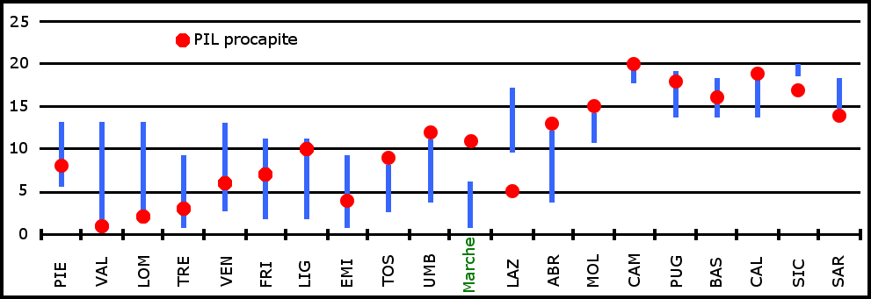
G
Graduatoria PIL pro-capite e indicatori di benessere delle regioni italiane (Fonte: IRPET)

Slide 4
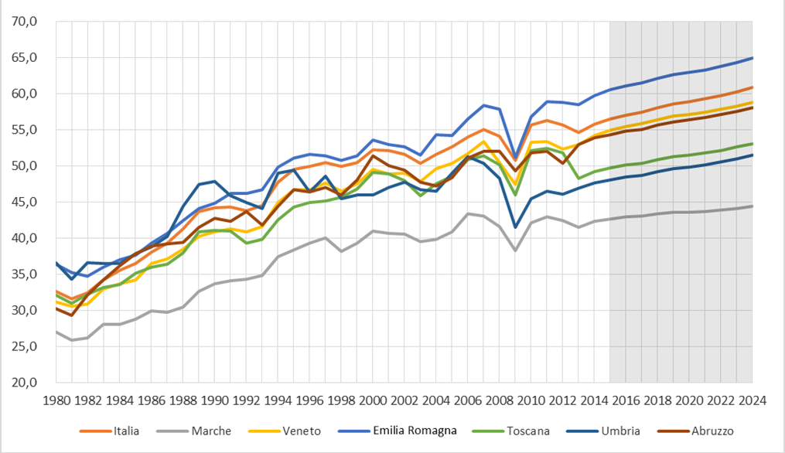
Un problema irrisolto
Produttività industria in senso stretto

Slide 5
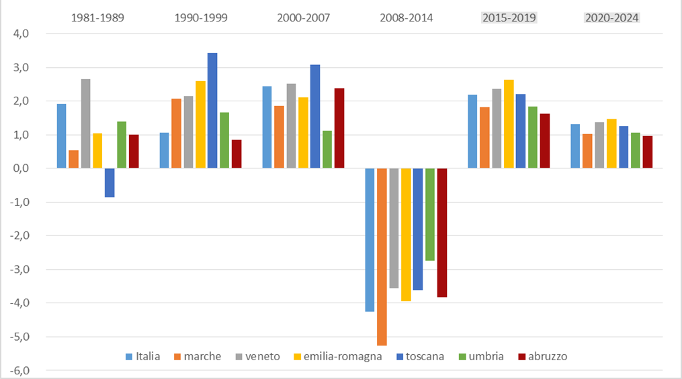
Investimenti fissi lordi variazione media annuale %

Slide 6
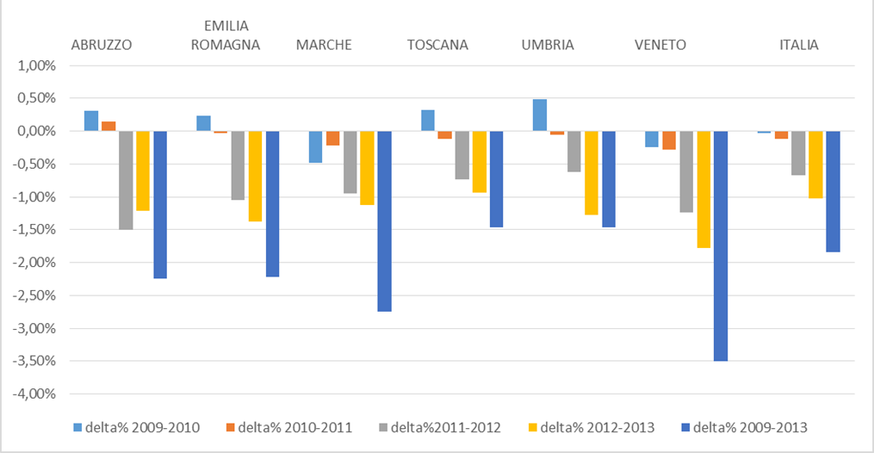
Variazione % delle imprese nel periodo 2009-2013

Slide 7
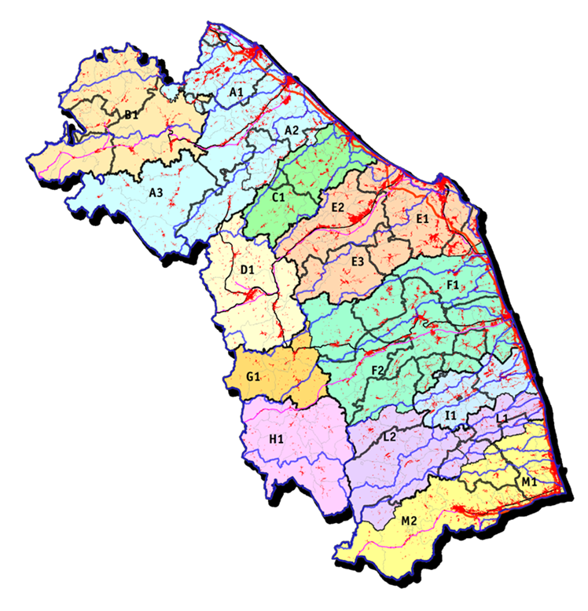
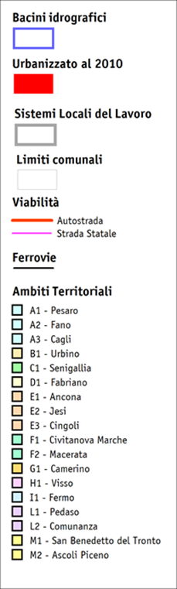
Ambiti Territoriali per lo Sviluppo Locale

Slide 8
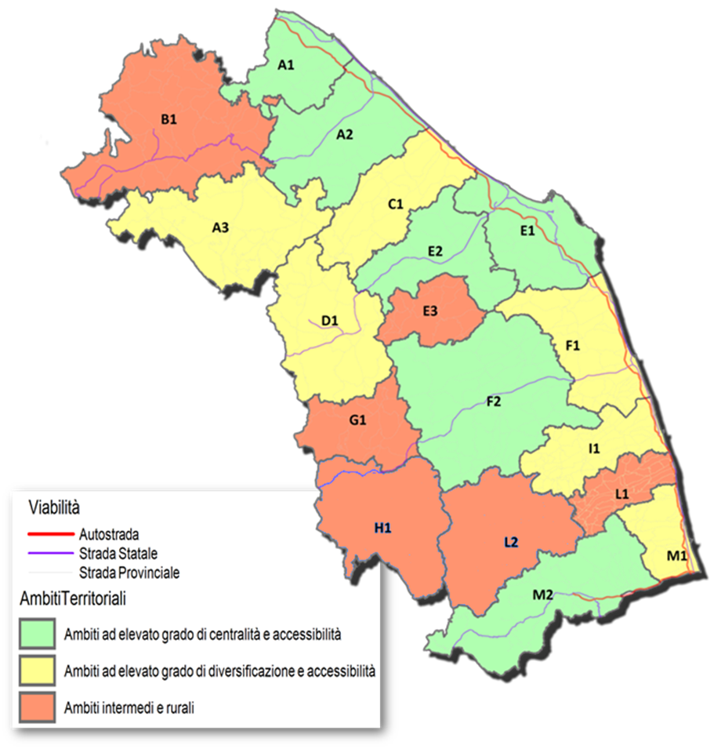
ATSL: identità prevalenti

Slide 9
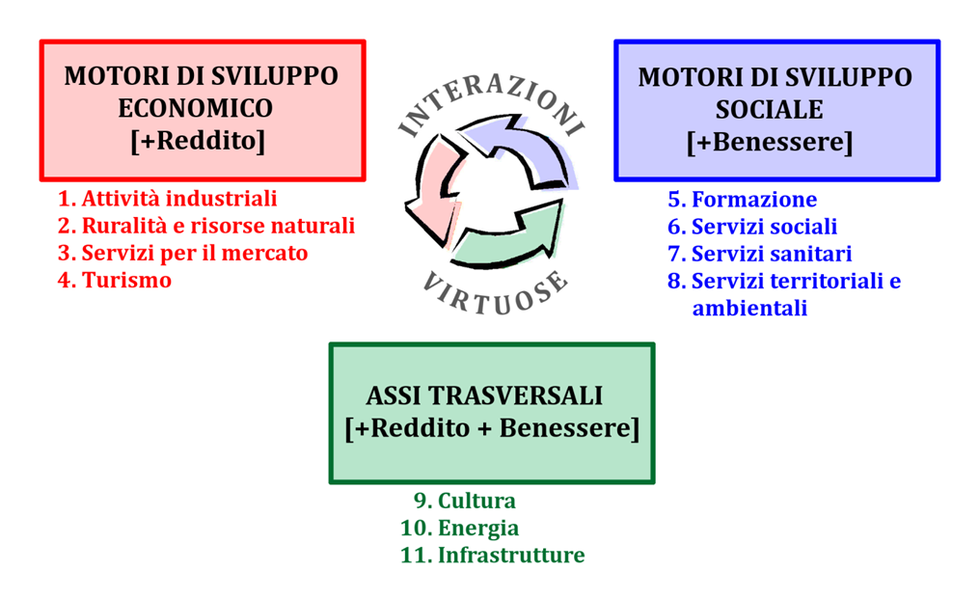
Motori e assi di sviluppo

Slide 10
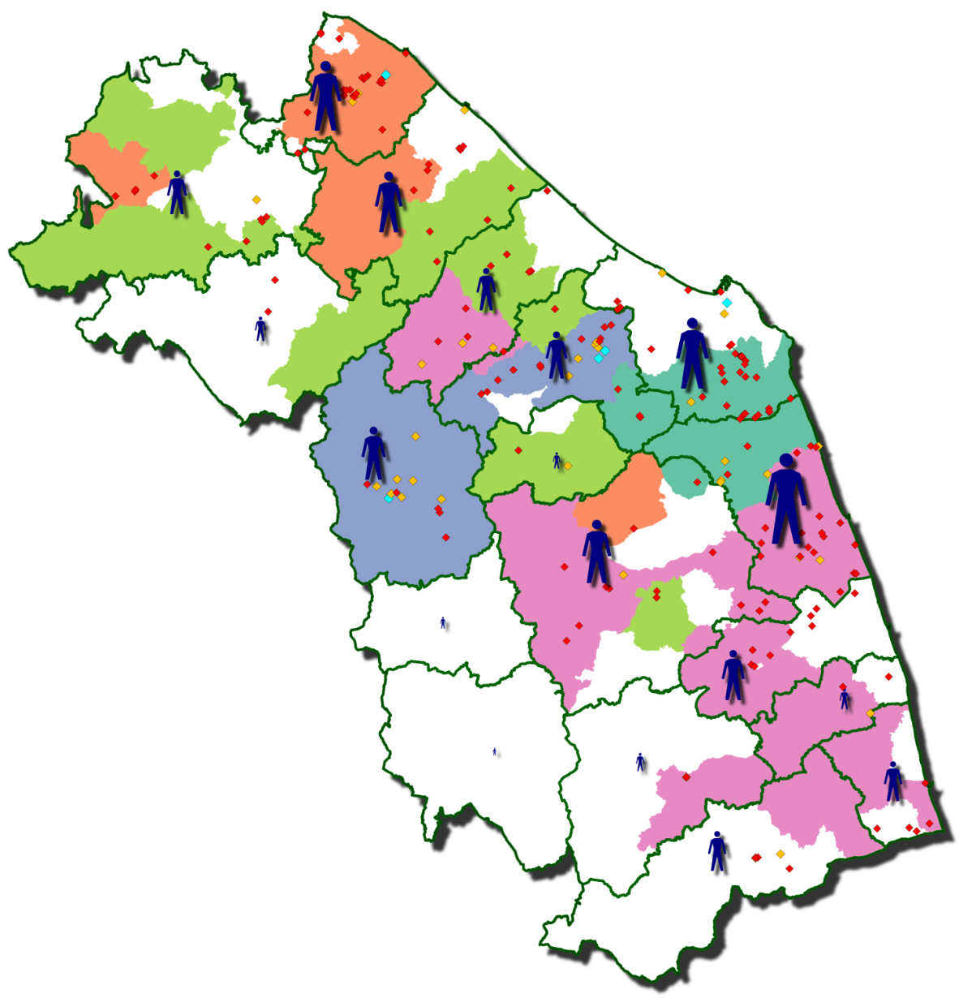
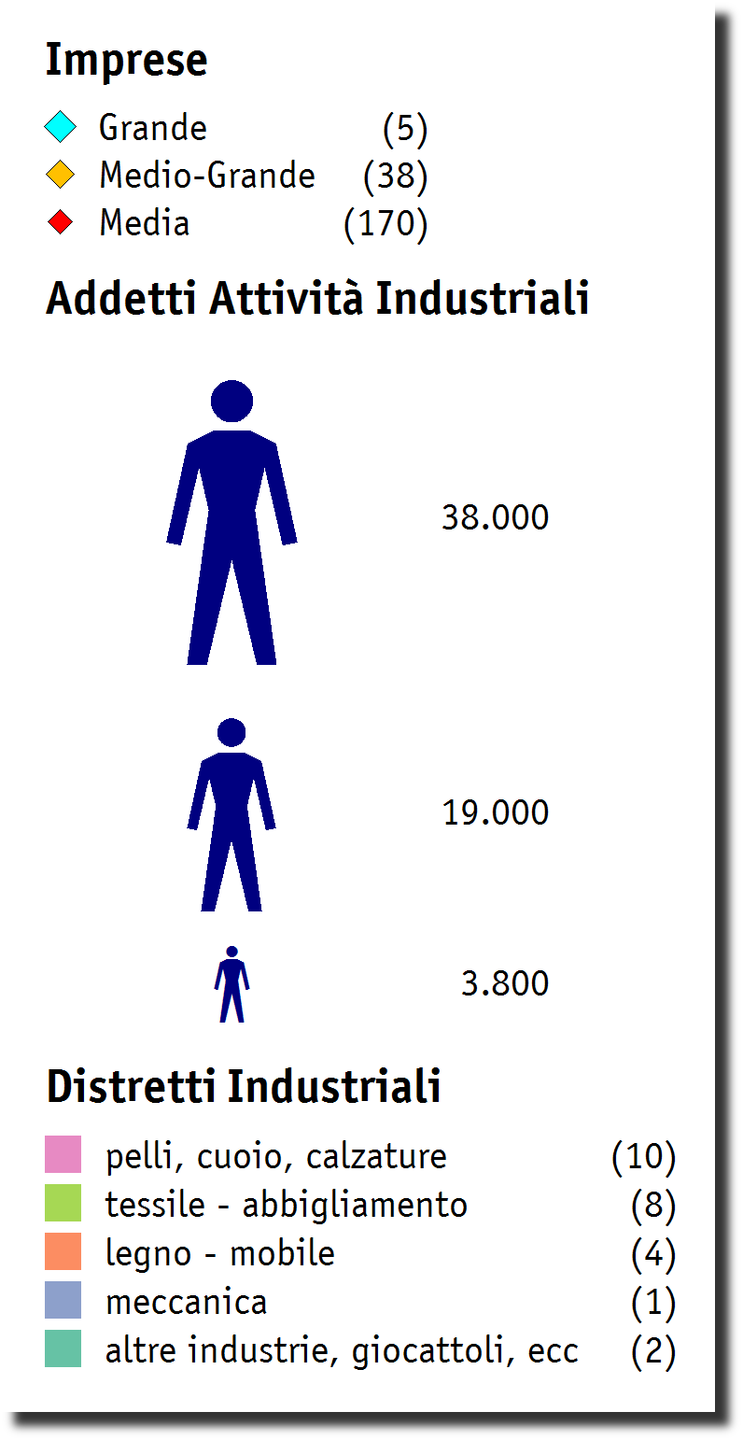
VI.1 Attività industriali
c. Linee di azione
  Rafforzamento del motore produttivo:
  Evoluzione dei distretti industriali:
    Diversificazione produttiva
    Innovazioni nei settori tradizionali
  Aumento dotazione medie imprese
Fonte dati: Mediobanca e ATECO 2011

Slide 11
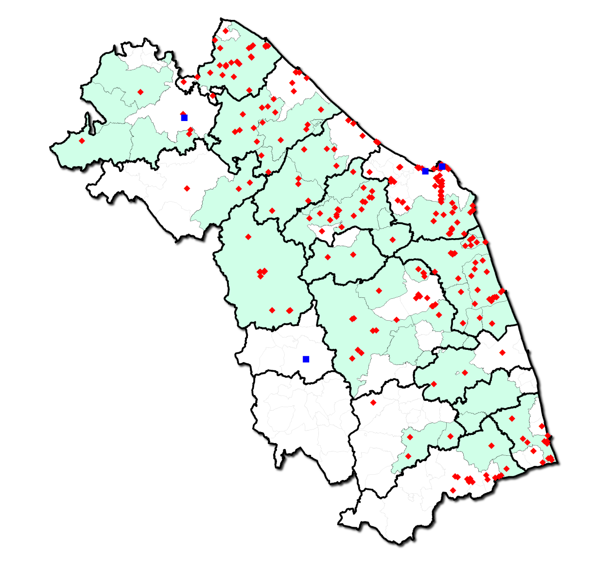
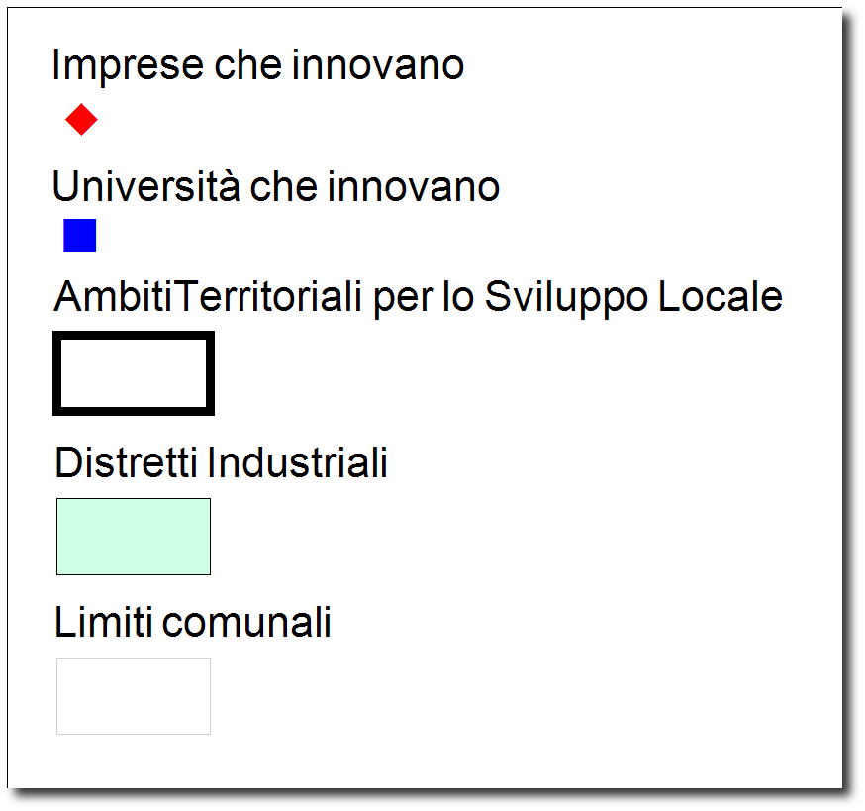
VI.1 Attività industriali
Linee di azione
  Intensificare la partecipazione a Bandi regionali, nazionali o europei:
  Nel periodo 2003 – 2008
  Soltanto 425 imprese hanno sviluppato progetti di ricerca e innovazione
anche se ben distribuite nel territorio
tre sono le Università che hanno partecipato a tali progetti con le imprese
Fonte dati: elaborazione dati marcheinnovazione.it

Slide 12
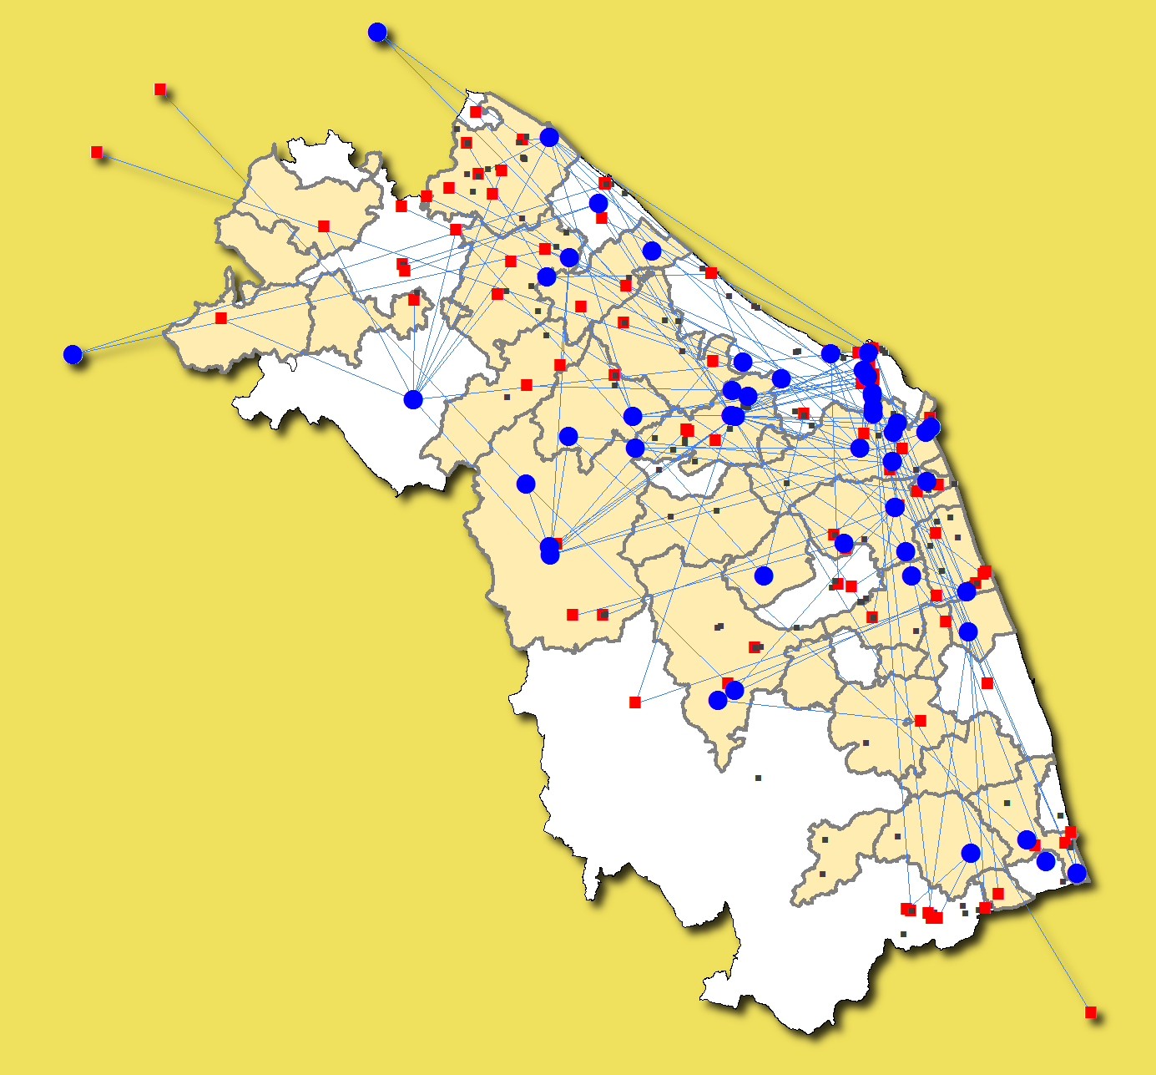
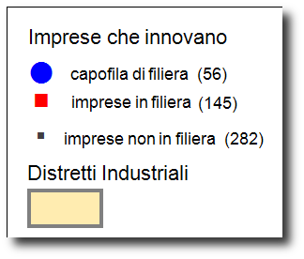
VI.1 Attività industriali
c. Linee di azione
  Ampliare le reti di imprese innovative
Negli anni pre-crisi 2007-08: solo il 41% delle imprese innovative hanno partecipato a progetti di filiera
Imprese capofila in prevalenza nei distretti industriali, ma con filiere che si estendono al di fuori
Fonte dati: elaborazione dati marcheinnovazione.it

